Slide 1
Rassismus

Slide 2
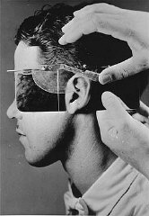
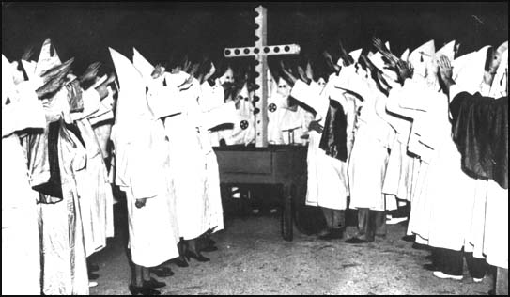
In gewissem Maße herrscht überall auf der Welt Rassismus. Die Abscheulichkeiten des Nazi-Regimes in Europa sind within bekannt, ebenso die Unterdrückung der Afroamerikaner in den zwanziger Jahren in den Vereinigten Staaten.

Slide 3
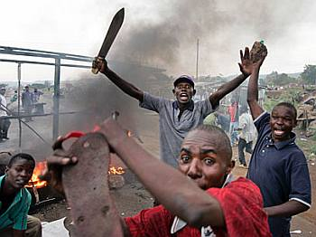
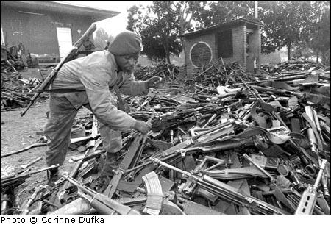
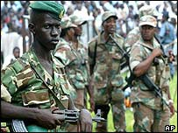
Ein weiteres Beispiel waren die grausamen Massaker in Ruanda 1994, als Hutu-Rebellen fast eine Million Tutsi und gemäßigte Hutu ermordeten.

Slide 4
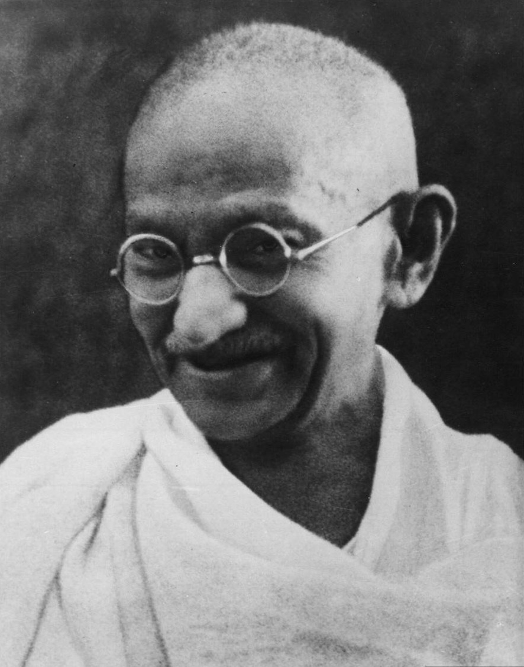
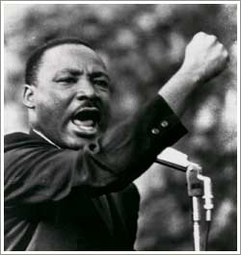
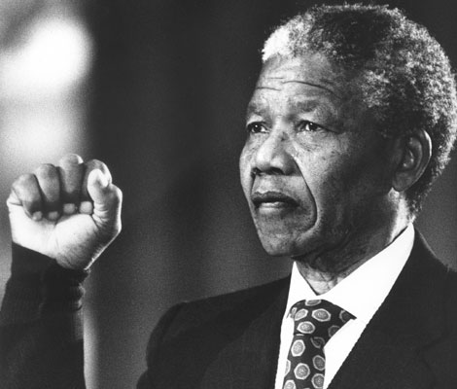
So wie Martin Luther King in den Vereinigten Staate, Mahatma Gandhi in Indien und Nelson Mandela in Südafrika gegen Rassismus protestierten

Slide 5
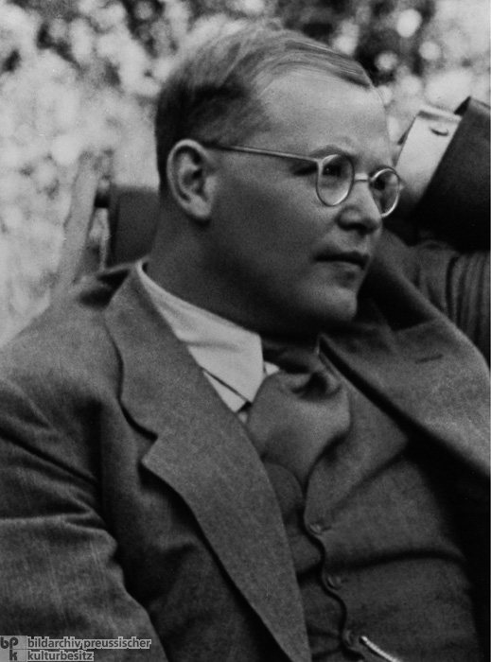
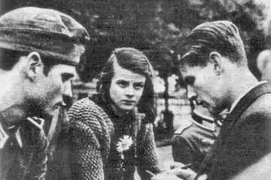
Kämpften auch viele Deutsche gegen das Nazi-Regime. Viele von ihnen, zum Beispiel der Pastor Dietrich Bonhoeffer und die Geschwister Scholl, riskierten dabei ihr Leben und wurden ermordet.

Slide 6
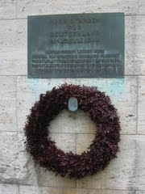
In Berlin steht eine Gedenkstätte für alle, die im deutschen Widerstand aktiv waren – an der Stelle, wo man am 20. Juli 1944 versuchte, Hitler zu stürzen.

